Slide 1



第一章 线性空间与线性变换
第三讲 线性变换及其矩阵
廖桂生教授 张帅副教授
liaogs@xidian.edu.cn
电子工程学院

Slide 2
第二讲 线性子空间
  一、 线性子空间的定义及其性质
  二、子空间的交与和
  三、子空间的直和

Slide 3
线性子空间的定义
定义：
V₁是数域K上的线性空间V的一个非空子集合
对V已有的线性运算满足以下条件
（1） 如果x,y∈V₁, 则x+y ∈ V₁
（2）如果x ∈V₁, k ∈K, 则kx ∈V₁
则称V₁是V上一个线性子空间或子空间。

Slide 4
线性子空间的性质
线性子空间V₁与线性空间V享有共同的零元素
V₁中元素的负元素仍在V₁中
线性子空间仍为线性空间
生成子空间
基扩原理

Slide 5


子空间的交与和
设V₁和V₂是V的两个子空间

Slide 6
子空间的交与和
定理：
若V₁和V₂分别是线性空间V的两个子空间
则V₁∩V₂， V₁+V₂均是V的子空间
维数定理：
若V₁和V₂分别是线性空间V的两个子空间
则有
dim(V₁+V₂)+dim(V₁ ∩ V₂)=dimV₁+dimV₂

Slide 7






子空间的直和
设V₁、V₂是线性空间V的子空间，若其和空间V₁+V₂中的任一元素只能唯一的表示为V₁的一个元素与V₂的一个元素之和，即 ，存在唯一的 、 ，使 ，则称
为V₁与V₂的直和，记为

Slide 8
第三讲 线性变换及其矩阵
一、线性变换及其运算
二、线性变换的矩阵表示
三、线性变换及矩阵的值域和核

Slide 9
线性空间是某类客观事物从量的方面的一个抽象
线性变换研究线性空间中元素之间的最基本的联系

Slide 10

1. 定义
设V是数域K上的线性空间，T是V到自身的一个映射，使得对于V中的任意元素x均存在唯一的 与之对应，则称T为V的一个变换或算子，记为
Tx＝y
称y为x在变换T下的象，x为y的原象。
若变化T还满足
T(kx+ly)=k(Tx)+l(Ty) x, y∈ V；k, l ∈K
称T为线性变换。

Slide 11
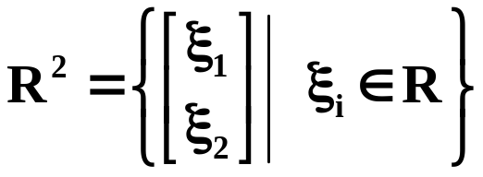
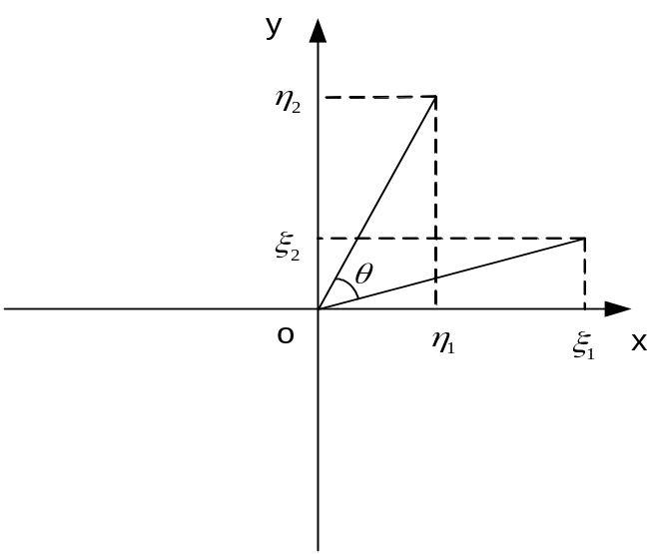
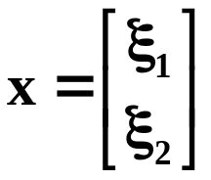
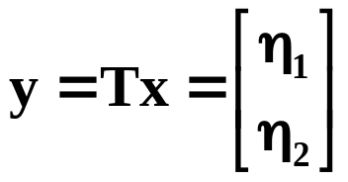
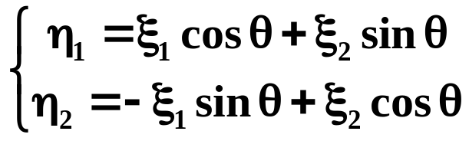
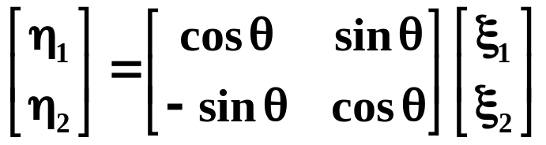

例1.二维实向量空间，将其绕原点旋转角的操作就是一个线性变换。
证明：
可见该操作T为变换，下面证明其为线性变换

Slide 12
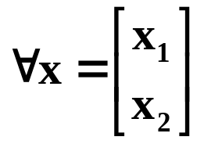
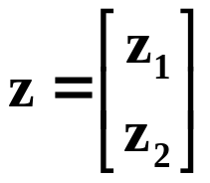

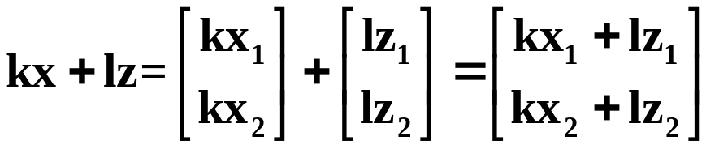
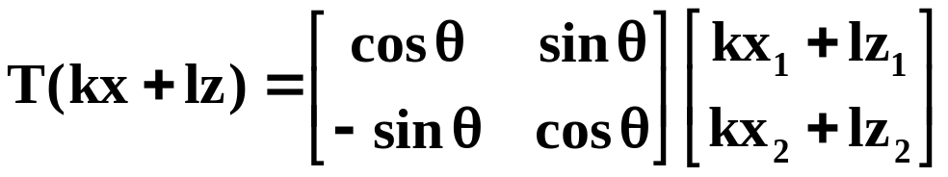
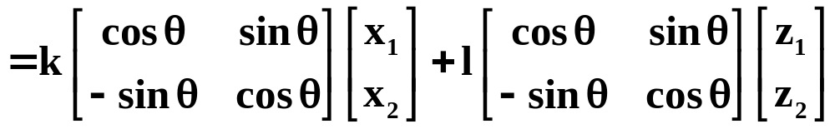

k，l
所以：T是线性变换。

Slide 13
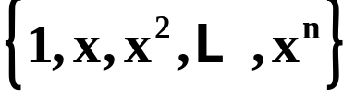
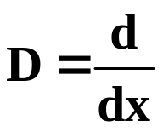


例2. 次数不超过n 的全体实多项式P_{n} 构成实数域上的一个n+1 维的线性空间，其基可选为 ，微分算子
是 P_{n}上的一个线性变换。
证明： 显然D 对P_{n} 而言是变换，要证明 D满足线性变换的条件
k，l
所以：D 是Pn 上的线性变换。

Slide 14


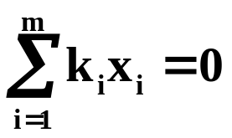
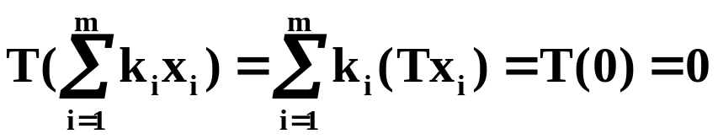

2. 性质
（1）线性变换把零元素仍变为零元素
（2）负元素的象为原来元素的象的负元素
（3）线性变换把线性相关的元素组仍变为线性相关的元素组
证明： 线性变换T(kx+ly)=k(Tx)+l(Ty)
（1）T(0)=T(0x)=0(Tx)=0
（2）T(-x)=(-1)(Tx)=-(Tx)
（3）元素组 线性相关，即存在一组不全为零的
数 使
则：
所以：
线性相关。

Slide 15

















3. 线性变换的运算
恒等变换
零变换
变换的相等, T₁, T₂ 是V的两个线性变换
均有 ， 则称T₁=T₂
(4) 线性变换的和T₁+T₂,
(5)线性变换的数乘kT
负变换：
(6)线性变换的乘积
(7)逆变换 ： ，若存在线性变换 使得 ，则称 为 的逆变换 ＝
(8)线性变换的多项式： 并规定

Slide 16
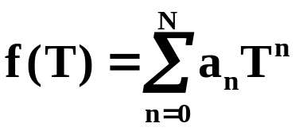
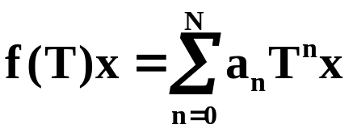



需要说明的是：
1） 也称为单位变换，它的矩阵表示为单位矩阵 ；
2） 对应的矩阵表示为零矩阵 ；
3）和矩阵的乘积一样，线性变换的乘积不满足交换律；
4）不是所有的变换都具有逆变换，只有满秩变换才有逆变换， ；
5）恒等变换、零变换、线性变换的和、乘积多项式及逆变换（若存在）均为线性变换。

Slide 17



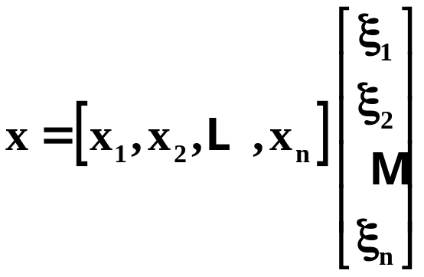

线性变换用矩阵表示，将抽象的线性变换转化为具体的矩阵形式。
设 T 是线性空间 的一个线性变换，且 是 的一个基， ，存在唯一的坐标表示
=

Slide 18

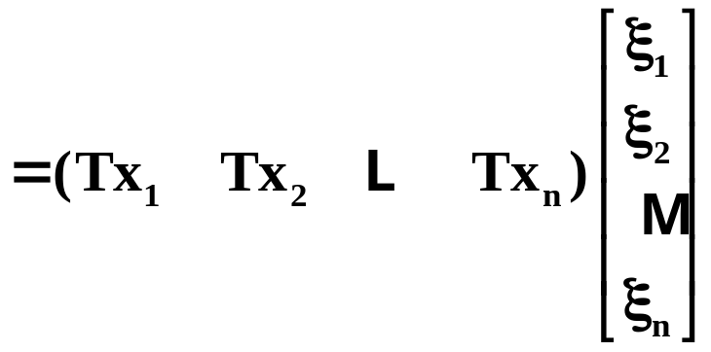
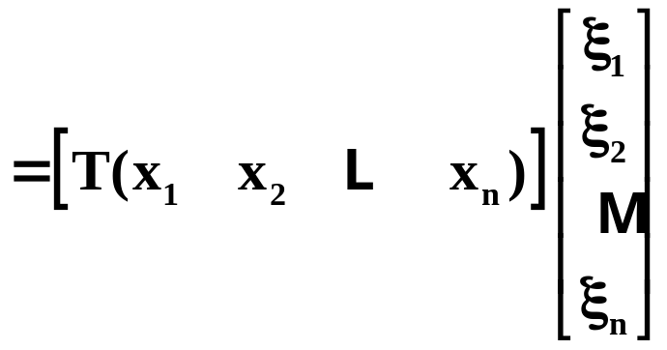
因此，要确定线性变换 T，只需确定基元素在该变换下的象就可以了。

Slide 19
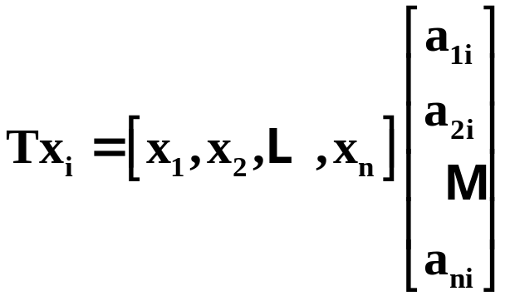
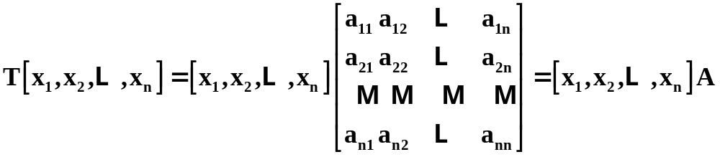
对于任意元素x ，在该基下，T变换后的坐标表示为

Slide 20
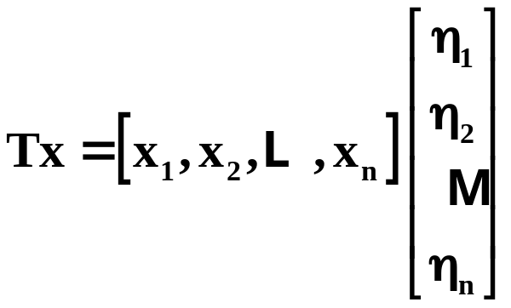
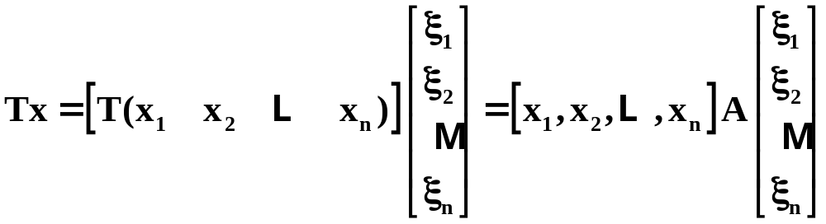
同时
对比可知：

Slide 21
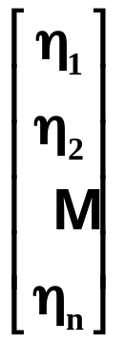
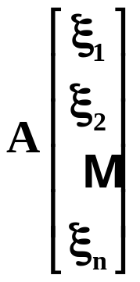
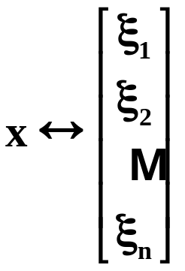
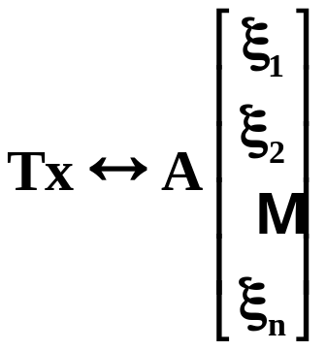
对比可知：
=
即：

Slide 22


1. 定义 把 A称为T 在基 下的矩阵。
2. 定理 设 是 的一个基， T₁、T₂ 在该基下的矩阵分别为 A、B 。则有
(1)
(2)
(3)
(4)

Slide 23
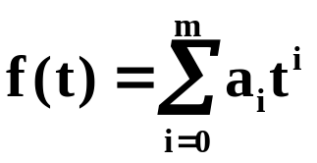



推论1.设 为纯量t的m次多项式， T为线性
空间 的一个线性变换，且在 的基下的矩阵为A ，
则
其中:

Slide 24




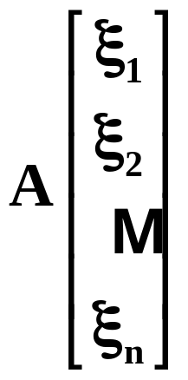
推论2. 设线性变换 T在 的基 下的矩阵为 A，元素x 在该基下的坐标为 ，则 在该基下的坐标
满足
=

Slide 25
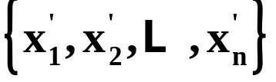
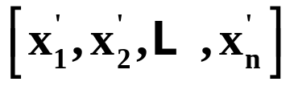








3.相似矩阵
设 T在 的两个基 及 的矩阵分别为 A和B，且 ＝ C ，则
即A 和 B为相似矩阵。
证明：
即

Slide 26


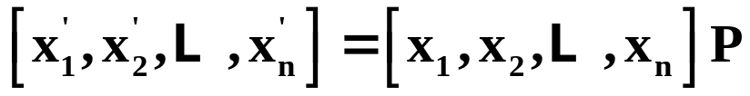
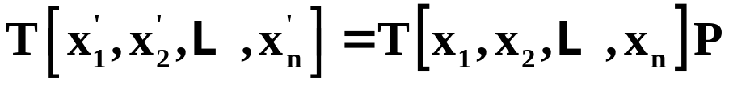

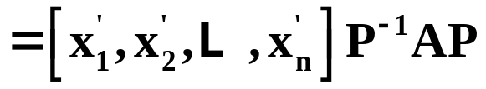
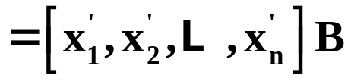
4. 定理 n 阶方阵 A和 B相似的充要条件是 A和 B为同一线性变换在不同基下的矩阵。
证明：必要性：已知 A和 B相似，即存在可逆矩阵 P使
选取一个基 ，定义
考虑 可作为基，且
A和 B为同一线性变换在不同基下的矩阵。
充分性的证明由相似矩阵定义的证明给出。

Slide 27
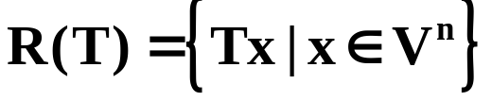
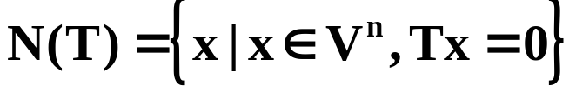
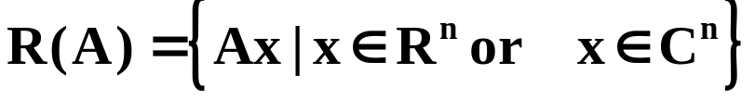
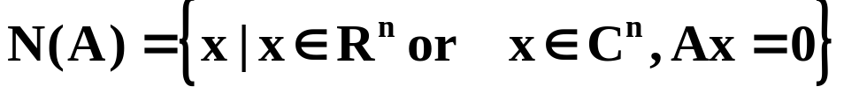
1. 定义 设T 是线性空间 的线性变换，称
为T的值域
为T的核
设 A为m×n 阶矩阵，称
为矩阵A 的值域；
为A 的核。
dimR(T),dimN(T) 称为 T的秩和零度；
dimR(A),dimN(A) 称为 A的秩和零度.

Slide 28







2.定理
（1）
（2）
（3）
其中：n为A的列数.
若A 是线性变换T 的矩阵，则
=
=

Slide 29
作业：P77－78，1、2、6、7

